Slide 1

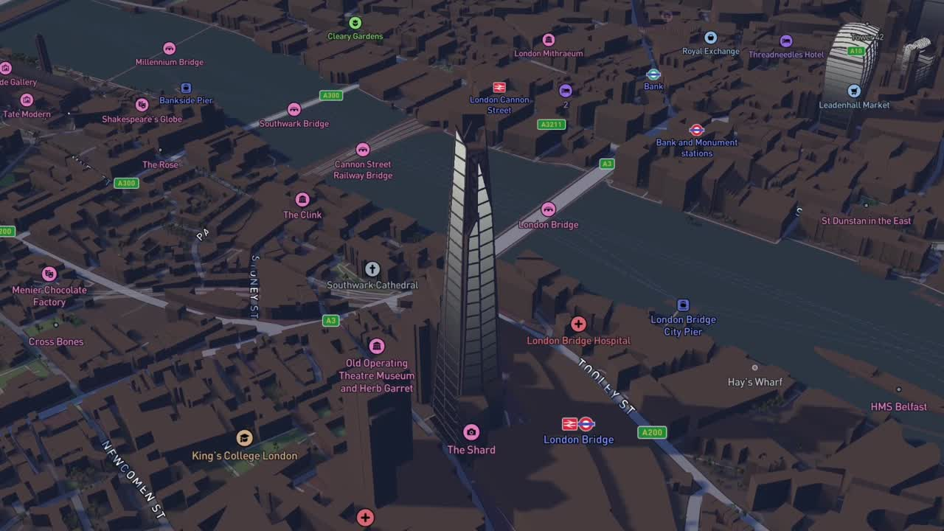
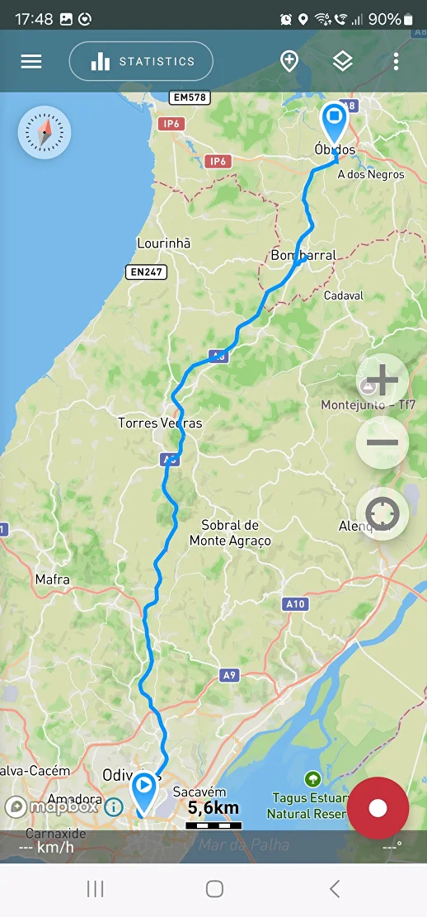
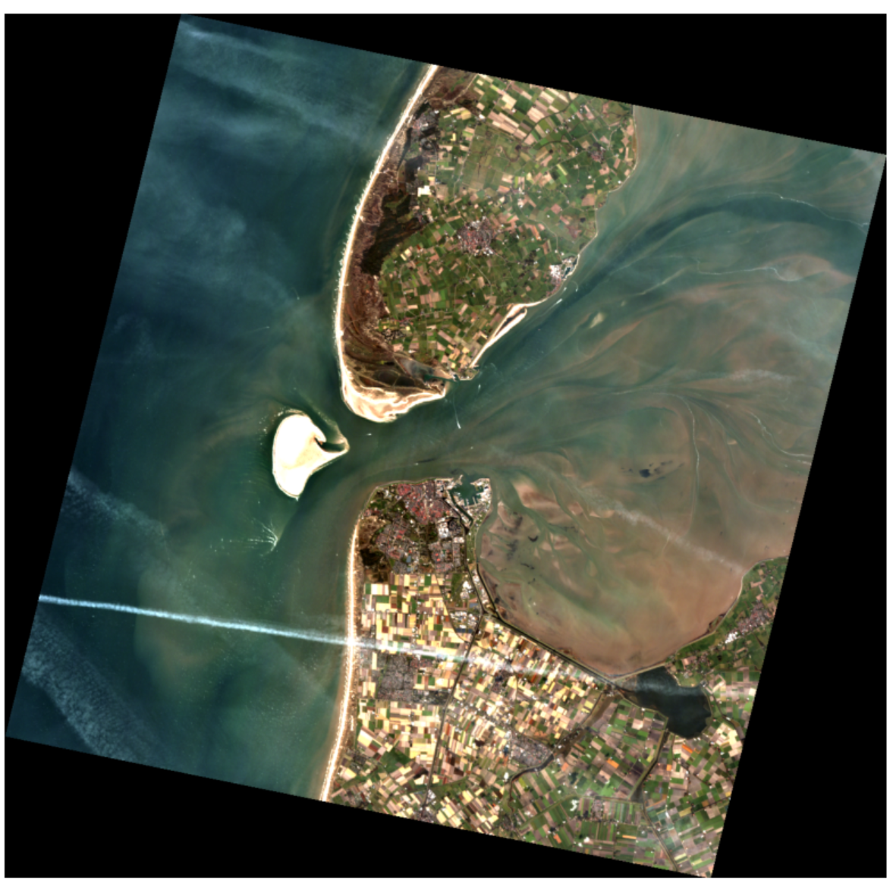
Geo oefendag 12-04-2024
Standaard geo-applicatie opbouwen

Slide 2
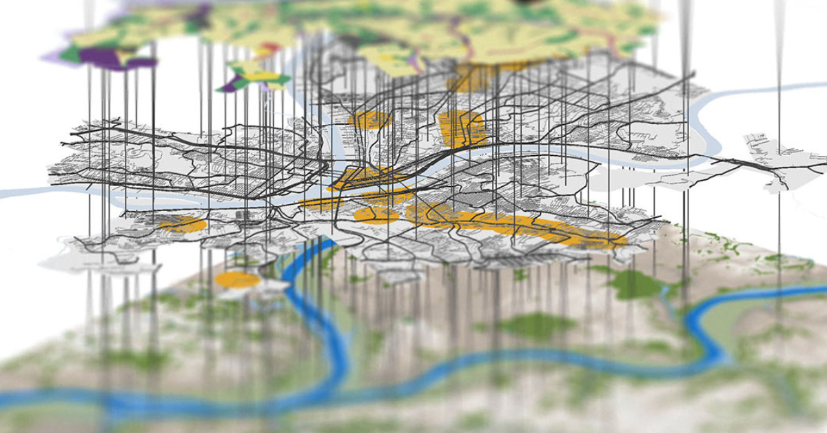
Wat gaan we vandaag doen?
Verkennen hoe een standaard geo-applicatie eruit zou zien
Verschillende databronnen verkennen
Bouwen en uitproberen!

Slide 3
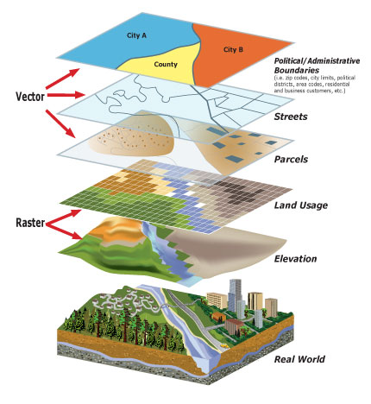

De data
OV-fiets beschikbaarheid
http://fiets.openov.nl/
AIS-data
Hapklare CSV: https://drive.google.com/drive/folders/1I6E3xuFKXIzaD0OHnKG2qupSnIs7Y1Tw?usp=drive_link
Verkregen via: https://www.kaggle.com/datasets/marsalanakhtar/ais-data-for-ships?resource=download
Cell Phone Towers
Dataset van telefoontorens in Nederland:
Verkregen via: https://opencellid.org/downloads.php?token=pk.2d6127fd57a5cb39208d35992de1d24e
Bathymetrie
https://www.gebco.net/
Landsat (kleine satellietbeelden)
https://zenodo.org/records/7711810#.ZAm3k-zMKEA
EnMap hyperspectrale data
https://drive.google.com/drive/folders/1I6E3xuFKXIzaD0OHnKG2qupSnIs7Y1Tw?usp=drive_link
Verkregen via https://www.enmap.org/
OSM straten-data
https://download.geofabrik.de/
Pas op: VEEL data!
Je harddisk als je alles download

Slide 4

Hoe gaat de dag eruit zien?
We gaan een aantal stappen doorlopen
Bespreken wat we verwachten van een geo-applicatie
Een keuze voor een framework maken (Streamlit, Dash, iets anders?)
Aan de slag om een ontwerp en eerste dataverwerkingen te maken! Dat kan gezamenlijk, of in subgroepen.

Slide 5
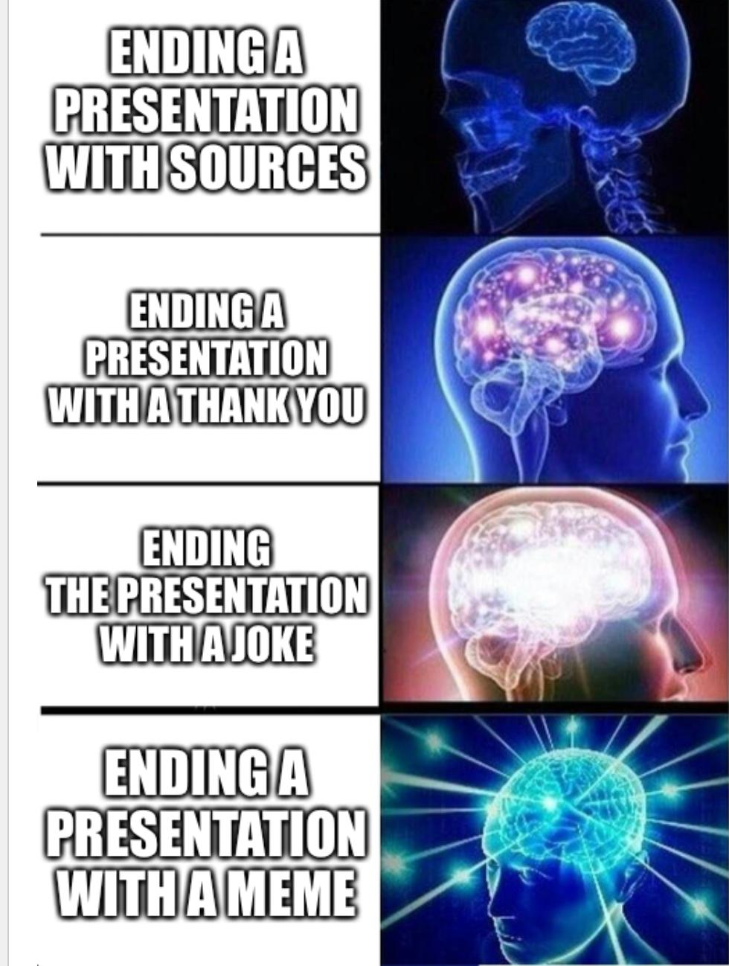
Belangrijk
De voorgaande data kunnen we gebruiken, maar zijn natuurlijk niet vereist. Heb je een andere databron in gedachten? By all means!
We hoeven niet alles te gebruiken m.b.t. de data die we hebben
Dit blijft een oefening! Dingen mogen fout gaan en deze dag kan gemakkelijk eindigen zonder concreet resultaat

Slide 6
Wat moet er in een geo-app zitten?
Lijst van kant-en-klare kaartlagen
Default layers in de vorm van basemaps, wegennetwerken, etc.
De kaartlagen die je wilt aan kunnen klikken, apart zetten en die dan visualiseren → Selecteerbare lagen (in groepen)
Knopjes om eigen kaarten en data te uploaden
The LEGEND
Download-knop om alle lagen die je wilt te downloaden als plaatje/object
Awesomesauce: Muis over een kaart houden en dan een index van de kaart terugzien
Kaart moet interactief (lees: klikbaar) zijn
Meerdere soorten kaarten (bijv. lagen uit sat. beelden)
Grafieken (denk aan golflengte, refractie op de oppervlakte etc.) – spectraal profiel per stukje kaart waar je op klikt
Iets op polygonen e.d. te tekenen
Herkennen van projecties en misschien automatisch op elkaar afstemmen, of misschien zelfs vergelijken
Inklikbaar maken van uitkomsten van algoritmes (als ze maar geo-referenced zijn)

